Slide 1


HousEasy
Pour un achat immobilier
simple et sécurisé

Slide 2

Le saviez-vous ?
1,02 M
de ventes immobilières en France en 2019

Slide 3
Le saviez-vous ?
10% Notaires
10% Notaires
10% Notaires
40% Agences immobilières
40% Agences immobilières
60% Agences immobilières
50% Particuliers
50% Particuliers
20% Particuliers s’adressent finalement aux agences
30% Particuliers
Notes:
Complexité du parcours de vente
Manque de sécurité
Annonce à optimiser

Slide 4
Notre solution
“
Une plateforme digitale qui permet d’accompagner de A à Z les propriétaires dépassés via un parcours client simple, économique et en toute confiance.
“
HousEasy

Slide 5








Comment ça marche ?
Parcours complet et 100% digital
Estimation du bien et mise en ligne
Conformité des documents
Envoi vers le notaire
Validation
profil vendeur et acheteur
Visite sécurisée
Notes:
picto pour illustrer ->

Slide 6







Comment ça marche ?
Parcours complet et 100% digital
Conseil et mise en relation avec nos partenaires de confiance
Notes:
picto pour illustrer ->

Slide 7
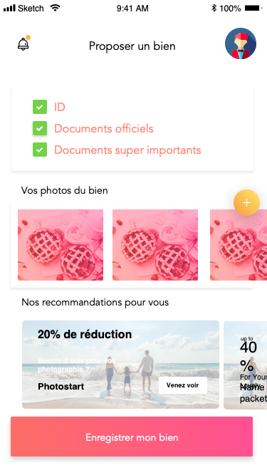
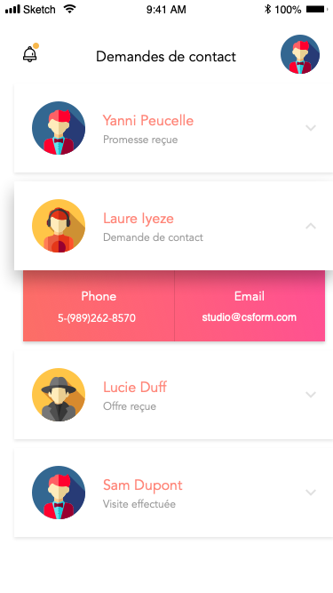
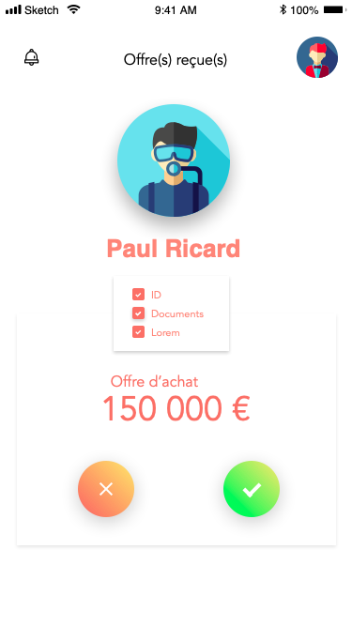
Maquette
Notes:
mettre sous forme de gifs

Slide 8

Validation
18 futurs vendeurs intéressées
2 professionnels convaincus
Élargissement du panel dans les prochaines semaines

Slide 9
Business Model
Frais d’agence
3 à 8% du prix de vente
Prix de mise en ligne
gratuit
+
options jusqu’à 30€
Commissions des partenaires
1 à 20%
Agence
HousEasy
ex: 300 000€
4,87% → 14 610€

Slide 10











Concurrence
Accompagnement fort
HousEasy
Prix élevé

Slide 11

Une équipe complémentaire
1 Data analyst
1 Data scientist
2 Spécialistes de l'immobilier
3 Ecoles de commerce
1 Digital marketeuse
1 Développeuse
1 Professionnelle banque/assurances

Slide 12





Roadmap
POC
+ Nouveaux partenariats
6 mois
24 mois
Produit fini
24 mois et +
Startup Weekend
18 mois
Amélioration continue
Maquette

Slide 13
HousEasy
Merci

Slide 14
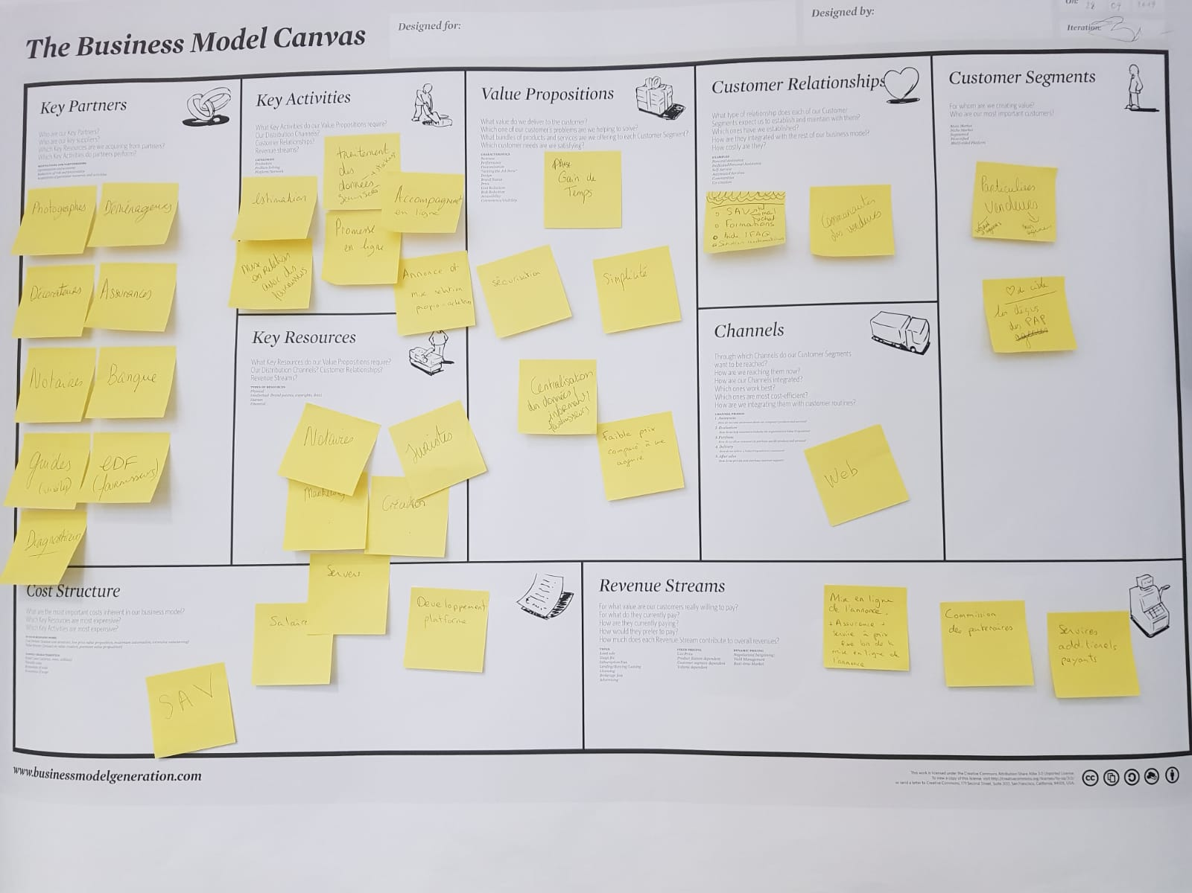
Business Model Canvas

Slide 15

Maquette

Slide 16
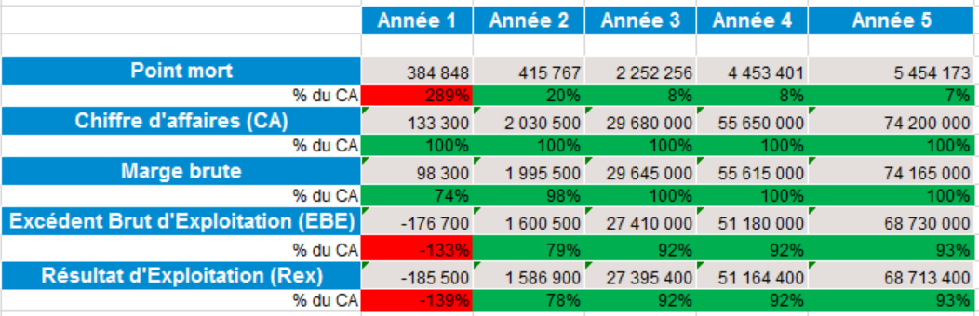
Prévisionnel sur 5 ans

